Slide 1
Archives 2011-2012
CS Andelys tennis de table

Slide 2
Le bureau au 31 août 2011
Lors de l'assemblée générale du club, le vendredi 24 juin 2011 et après l'annonce par Robert CHEREAU, président depuis de nombreuses années , de son désir de ne plus faire partie de la prochaine équipe, les 6 membres suivants ont été élus :
Laurence LEFRANC
Jean-Michel BARTHELEMY
Jean-François BEURMS
Didier LEFRANC
Gavril HOSSU
Jimmy SUZANNE
Lors de la réunion de bureau du mercredi 31 août 2011 et après la démission, pour raisons personnelles, de Jean-François BEURMS, le nouveau bureau est constitué comme suit :
Président Jimmy SUZANNE
Président d'honneur Robert CHEREAU
Correspondante Laurence LEFRANC
Trésorier Didier LEFRANC
Membres Jean-Michel BARTHELEMY
Gavril HOSSU

Slide 3
Les effectifs et progressions au 10 juin 2012
Saison 2011-2012

Slide 4
Les départs
ALLAIN Carl
BARANSKI Clément et Laurent
BARETTE Hugo
BARTHELEMY Jean-Michel (démission surprise du bureau)
BEAUCLE Virginie
BEAUSART Jean-Luc
BEGUIN Mike
CERE Laurent
DELVAUX Benjamin
DOUBLEAU Gilles
DUPRE Maxime
RHEM Victor
SOARES DE MATOS Eric

Slide 5
BARTHELEMY Jean-Michel
7 côtes du parc
27700 Les Andelys
Mr le président Jimmy Suzanne
Gymnase rue LAVOISIER
27700 Les Andelys
Les Andelys, le 10 juin 2012
Objet : Démission du bureau et du club sportif CSA tennis de table
Monsieur le Président,
Par la présente, je tiens à vous informer de ma démission au sein du bureau de l’association Club Sportif Andelysien Tennis de table.
Je cesserai donc d’en être membre à compter du jour de la réception de la présente.
Egalement, je souhaite vous faire part de mon départ au sein de l’équipe sportive de votre club.
La motivation qui m’amène à démissionner s’explique par des raisons professionnelles, ainsi qu’un désaccord de principe. En effet, il me semble ne plus partager les valeurs du club quant aux liens étroits entretenus entre vie privée et vie associative.
Vous souhaitant bonne réception de la présente, je vous prie d’agréer, Monsieur le Président, mes meilleures salutations.
BARTHELEMY Jean-Michel
Démission surprise de JM Barthélémy

Slide 6
AG du 15 Juin 2012
En bas à gauche Madame Maryvonne Barbey (adjointe aux sports) et à ses côtés Laurence Lefranc, secrétaire de la section.
En haut de gauche à droite, Monsieur Pierre-Yves Sarna, président du CSA, Didier Lefranc trésorier de la section, Jimmy Suzanne, président de la section, Frédéric Monhay, nouveau membre du bureau et Gavril Hossu, membre du bureau.

Slide 7
Le mot du Président
Une année qui marque un tournant dans la vie de la section tennis de table du CSA.
Je voudrais remercier tous les membres du bureau qui marchent, avec moi, dans le sens du renouveau et de la reconstruction.
Un merci particulier à Gavril, toujours disponible (le coach et l’entraîneur) et à Didier. (Trésorier)
Je voudrais remercier, vivement, un nouveau venu, qui a et continue à apporter énormément de choses, tant sur le plan sportif qu’humain ou financier, au club, c’est Fred. Merci, au nom du club, Monsieur et Madame Monhay de votre dynamisme.
Et ne nous lâchez pas.
Un autre merci à Benoît et Laurent Gaillard qui m’aident à la construction de site des Andelys et à son attractivité.
http://les-andelys-tennis-de-table.jimdo.com/
Je pense avoir été à l’écoute de tout un chacun et à ce titre, je voudrais remercier des gens qui m’ont suggérés des choses « dans l’ombre » mais pour la bonne cause et dont je me suis servi, c’est Dim, Laurent Baranski et Laurent Céré.
Beaucoup de satisfactions, au niveau sportif.
Des partenariats ont été créés :
Avec le collège Rosa Parks, les papillons Blancs et le magasin Multiset de Rouen. (Patrick Salinas)
Merci, aussi, à nos sponsors les magasins Intermarché des Andelys et l’entreprise Contant Location de Gaillon qui nous ont permis d’équiper tous nos joueurs de nouvelles tenues. (Survêtements)
Il reste encore, beaucoup de chemin à parcourir pour donner aux Andelys, le club de tennis de table qu’une telle ville est en droit d’avoir.
Et à ce titre un grand merci à la municipalité des Andelys (par l’intermédiaire de Madame Barbey Maryvonne) qui nous aide à avancer.
N’oublions pas Robert Chéreau, grâce auquel, la section tennis de table existe. Merci Robert.
Dernière minute et une surprenante démission de Jean-Michel Barthélémy, incompréhensible (voir diapo 5).
Nous avons appris, avec regret, le désir de Gilles Doubleau, de nous quitter. Je pense qu’avec Jean-Michel, nous ne manquerons pas de les rencontrer dans le cadre d’une compétition de tennis de table sous d’autres couleurs.
Dommage.

Slide 8
Bilan moral
Sur la saison 2011-2012, 39 licenciés contre 43 la saison dernière :
32 Traditionnelles et 7 promotionnelles. 17 jeunes, moins de 18 ans. 6 Féminines.
Participation à beaucoup de compétitions départementales et régionales, avec, à la clé, de bons résultats.
Acquisition, grâce à nos 2 sponsors (Intermarché des Andelys et Contant Location de Gaillon) d’une trentaine de survêtements aux couleurs du C.S.Andelys. (Monsieur et Madame Monhay et Monsieur et Madame Contant)
Projet d’organisation d’un tournoi d’automne, National, les 29 et 30 Septembre 2012. Achat de chemisettes et shorts pour les différentes équipes.
Partenariat avec le magasin Multiset de Rouen. (Patrick Salinas)
Convention de mise à disposition aux scolaires du collège Rosa Parks.
Campagne en faveur du tennis de table Adapté. Participation d’un sportif aux championnats de France à Toulon du 21 au 24 Juin 2012, Journée du Sport Adapté le jeudi 12 Juillet2012 (Frédéric Revert) et inscription d’un tableau spécifique « Sport Adapté » au menu de notre tournoi.
Mise à disposition par la Maison des Associations, de la salle Monet, pour notre Assemblée Générale et notre barbecue. (Gérard Lerate)
Rapprochement constructif avec la mairie des Andelys (Maryvonne Barbey)

Slide 9
Bilan sportif
Club Sportif des Andelys
SECTION : CSA TENNIS DE TABLE
NOMBRE DE LICENCIES HOMMES DE + 18 ANS : 20
NOMBRE DE LICENCIES FEMMES DE + 18 ANS : 2
NOMBRE DE LICENCIES HOMMES DE - 18 ANS : 13
NOMBRE DE LICENCIES FEMMES DE - 18 ANS : 4
NOMBRE DE BENEVOLES ET DIRIGEANTS : 5
TOTAL : 39
RAPPORT D’ACTIVITES SAISON 2011/2012
. Championnat par équipes :
Equipe 1 :
En D1, en première phase, descente en D2, lors de la deuxième phase et remontée en Départemental 1, pour la saison prochaine.
Equipe 2 :
L’objectif était le maintien en Départemental 3, objectif atteint.
Saison 2011-2012
Hommes plus de 18 | 20
Femmes plus de 18 | 2
Hommes moins de 18 | 13
Femmes moins de 18 | 4
Dirigeants | 5
Promotionnelle | 7
Traditionnelle | 32
TOTAL | 39

Slide 10
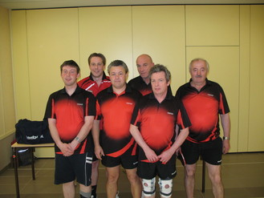
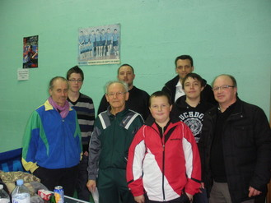
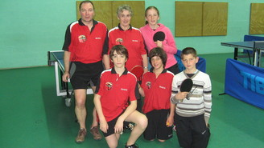
Bilan sportif (suite)
Equipe 1. Manque Gilles
Equipe 3 :
Composée de 2 jeunes, on visait la montée en Départemental 3, objectif atteint.
Equipe 4 :
L’engagement de cette équipe a permis de faire jouer des jeunes qui débutent, nos 2 sportifs « Sport Adapté » et des adultes qui débutent.
Equipe jeune en classés 5-6, moins de 18 ans :
Championne de l’Eure.
En critérium :
Vétérans :
• Gavril, en V3, éliminé en ¼ de finale de la finale départementale et est sélectionné pour la finale régionale.
• Jean-Michel, en V2, éliminé en 1/8 de finale lors de la finale départementale et est sélectionné pour la finale régionale.
• Gilles, Jimmy et Patrick n’ont pas été sélectionnés pour la finale départementale.
Séniors :
Frédéric, qui n’a disputé, que 2 tours, n’a pas été retenu pour la finale départementale
Equipe 3 avec Douville sur Andelle
Equipe 4

Slide 11
Bilan sportif (suite)
Jeunes :
• Pierre-Henri, qui a évolué toute la saison, au niveau régional, termine champion de l’Eure, des moins de 11 ans. Il est sélectionné pour la finale régionale, éliminé en ¼ de finale.
• Charle a passé 3 tours à l’échelon départemental et est « monté » en régional au 4ème tour. Il termine au pied du podium, lors des finales départementales, en moins de 13 ans. Il va disputer la finale régionale, éliminé en ¼ de finale.
• Yannick est resté au niveau départemental et a participé à la finale départementale, il s’est incliné en 1/8 de finale, en moins de 18 ans. Tournois régionaux :
Charle, Frédéric, Gavril, Pierre-Henri et Yannick ont participé à plusieurs tournois en Haute-Normandie (Dieppe, Grand-Quevilly, Croth, Pont de l’Arche, Guichainville…)
Le plus grand des tout petits, champion de l’Eure des moins de 11 ans

Slide 12
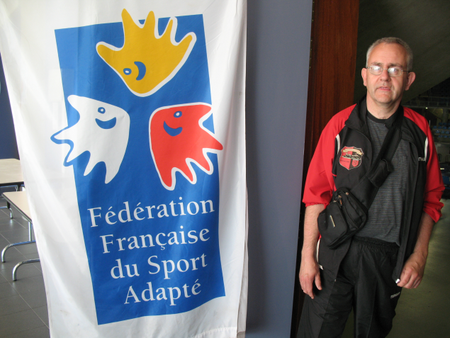
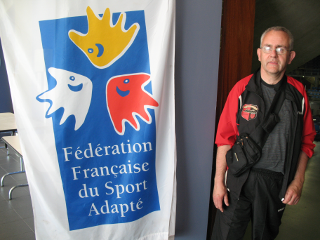
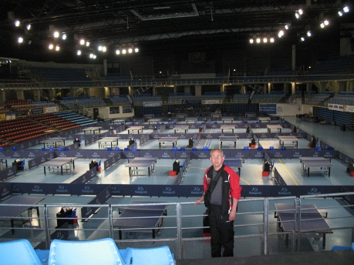
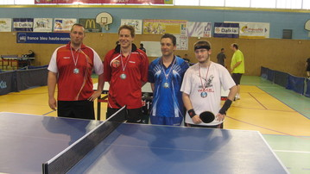
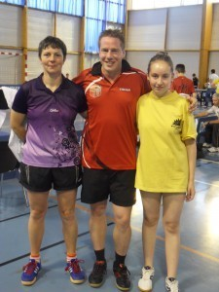
Bilan sportif (suite)
Sport Adapté :
Nous allons emmener un sportif, Jacques Cousin, aux Championnats de France, à Toulon du 21 au 24 Juin 2012, éliminé en 1/32 de finale.
Finales par classement :
• Yannick, dans le tableau 500-899 est éliminé en 1/8 de finale, à l’échelon départemental et à l’échelon régional.
• Frédéric, dans le tableau 900-1099, remporte la finale départementale et, dans la foulée, la finale régionale. Il est sélectionné pour disputer, la finale nationale, à Ponts de Cé, les 23 et 24 Juin 2012, éliminé en 1/8 de finale.
Les coupes :
Coupe de l’Eure « 14 » :
Gavril et Frédéric s’inclinent en ¼ de finale.
Coupe du Comité :
• En coupe « C », notre équipe est battue, en ¼ de finale. (Alexandre, Charle, Didier, Eric, Laurent et Yannick)
• En coupe « B », défaite en 1/8 de finale. (Frédéric, Gavril, Gilles, Jean-Michel et Jimmy)
Jacques à Toulon
Frédéric aux finales départementales.
Frédéric à Ponts de Cé avec Catherine DUBOIS et Anaïs VEILLARD.

Slide 13
Bilan sportif (fin)
Autres compétitions :
Interclubs régionaux, moins de 13 ans :
Notre équipe (Benjamin, Charle, Clément et Pierre-Henri) termine médaille de bronze et monte sur le podium.
Grand Prix Mozaïc :
2 Jeunes y ont participé : Clément et Mike.
Top Régional Détection Jeunes (nés en 2002 et après)
Pierre-Henri a participé aux 3 tours.

Slide 14
Bilan financier
Exercice 2011-2012

Slide 15
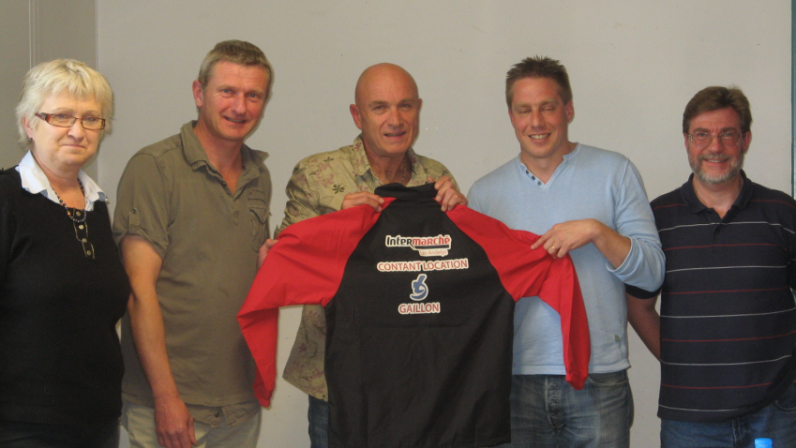
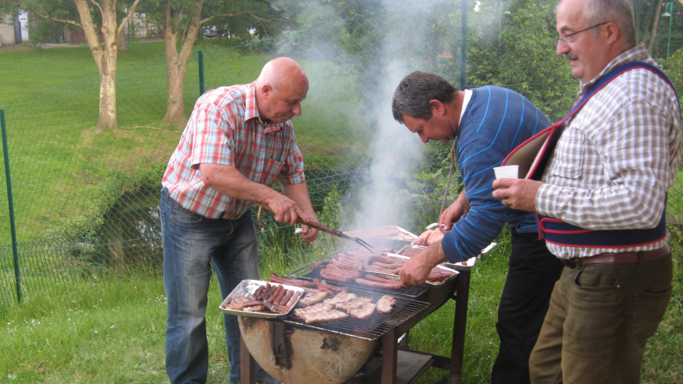
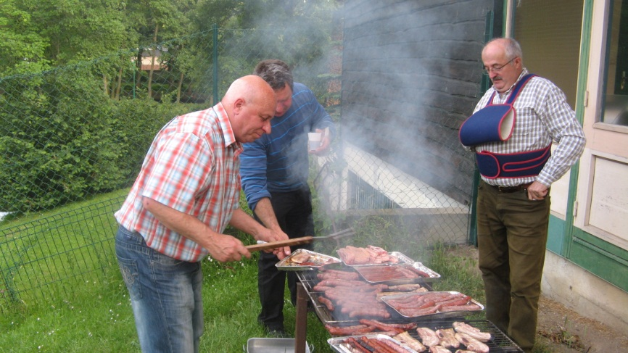
Nos sponsors
Le barbecue

